Slide 1
團結事可成
價值觀教育
小學
德育、公民及國民教育組製作
2023年12月

Slide 2
學習重點
活動概要 | 透過生活事件，讓學生明白團結就是不自私，不以自己的喜好為先，尊重群體的福祉。當我們能聚合眾人的力量，便能面對困難，提升社會凝聚力，建設安定的美好家園。
學習目標 | 學生能了解團結的意義。 學生能明白每個人都可為群體貢獻，並思考如何貢獻自己的力量。
價值觀和 態度 | 團結、仁愛、同理心
圖片來源：http://www.freepik.com

Slide 3
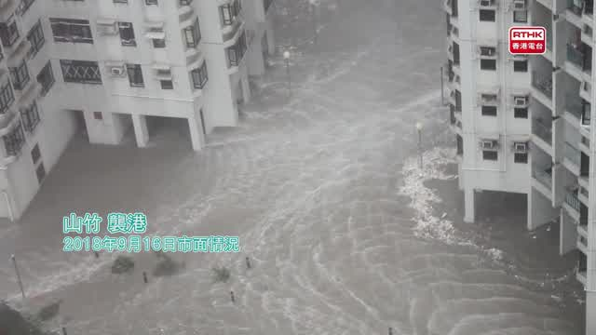
天災無情
你還記得這些天災嗎？你當時有甚麼感受？
2018年9月16日，超強颱風山竹吹襲香港，期間海面掀起巨浪，強風造成超過6000宗塌樹報告、多區嚴重水浸，全港交通癱瘓兩天才逐步恢復。
圖片來源：香港電台

Slide 4
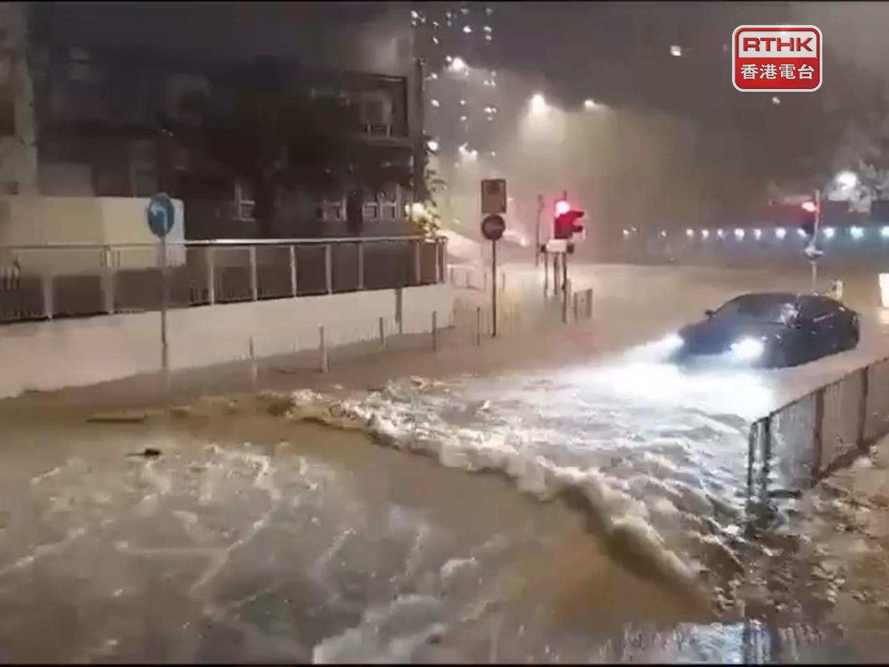
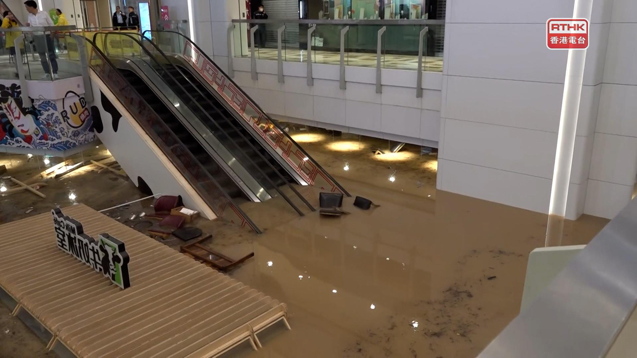
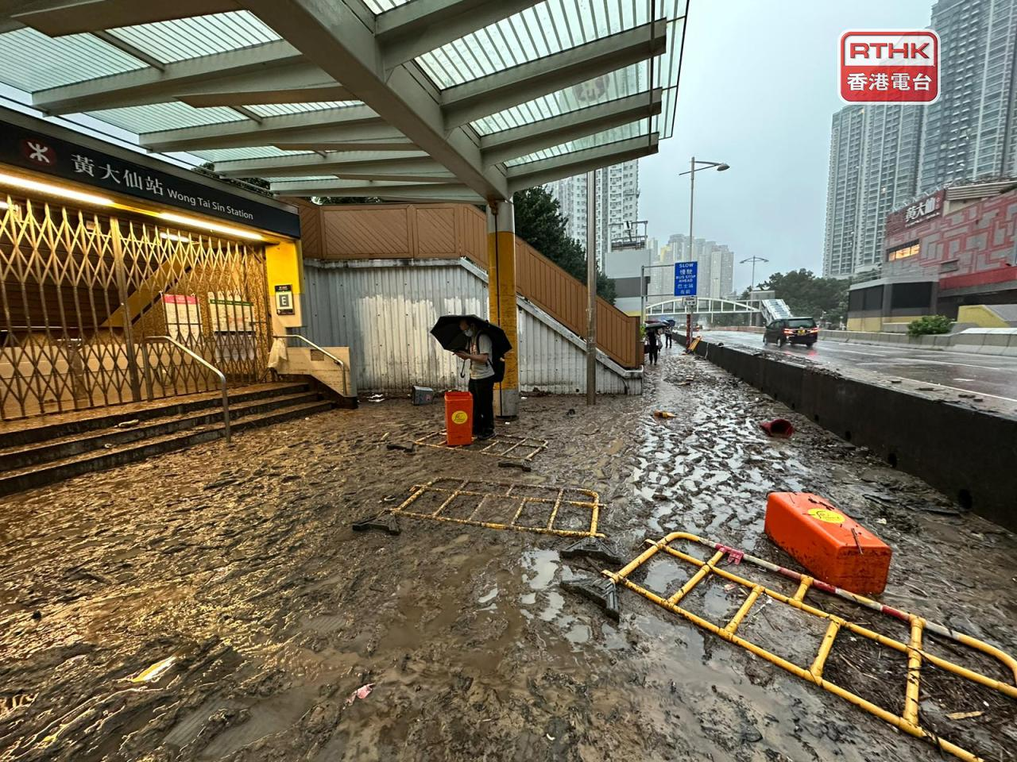
天災無情
如果只有一人的力量，足以處理災後的善後工作嗎？
2023年9月8日至9日，香港遭遇了百年一遇的大暴雨，全港多區嚴重水浸，更有多宗山泥傾瀉報告。
圖片來源：香港電台

Slide 5
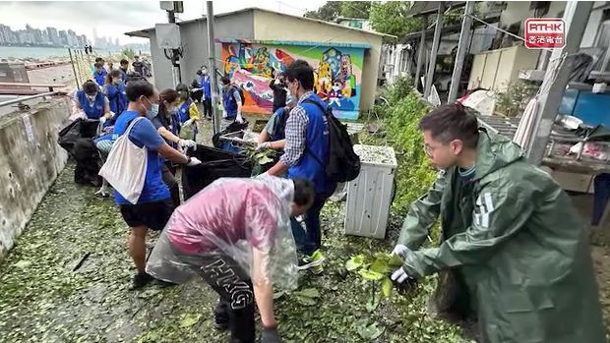
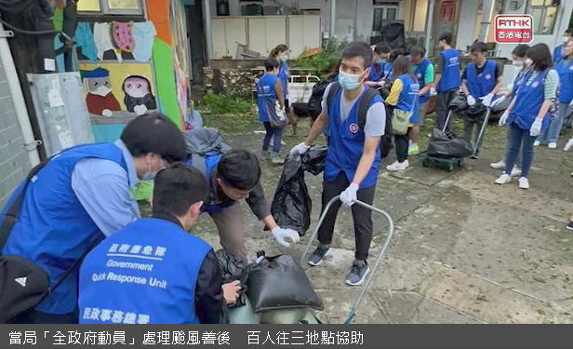
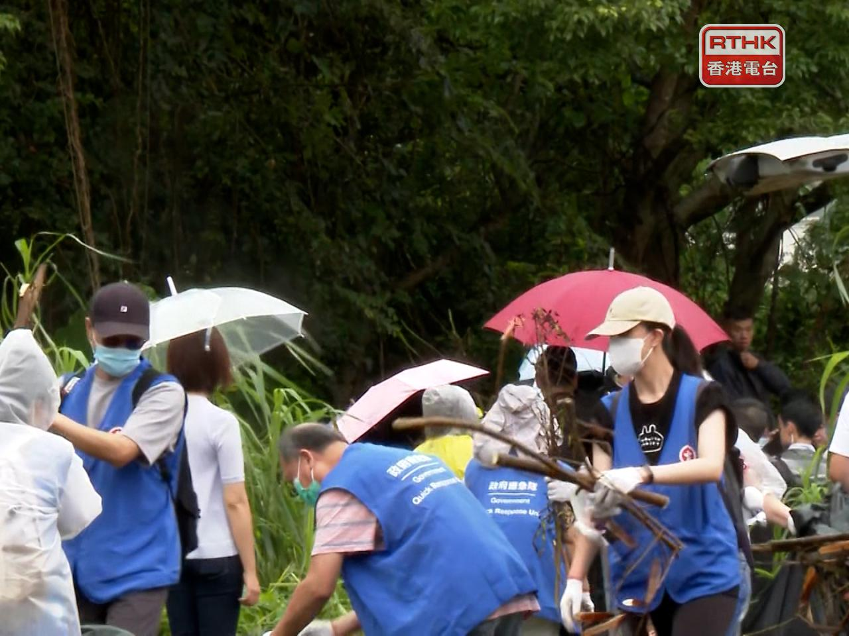
團結就是力量
在災後，政府各部門、消防員、維修、清潔工人等各司其職，協助清理堵塞道路，使市面儘速回復正常。
圖片來源：香港電台
Notes:
反思：
當有自然災害出現，雖然環境非常惡劣，亦會增加了工作的風險，但仍然有一群人為恢復社會正常運作而努力。為甚麼他們要這樣做呢？（因為他們明白到社會的大眾福祉比個人利益更重要，因此願意為群體貢獻自己的力量。）
每個人都是社會的一份子，如果人人都不願付出，社會會變成怎樣？（人人都自私自利，社會便很難發展起來，生活環境也會變差）
作為小學生，你能怎樣貢獻自己的力量呢？（遇到災害時留意新聞及政府部門的消息，留在安全的地方，不到危險的地方「追風逐浪」，減少為救急部門帶來負擔及風險。災害後協助清理自己家中、學校及社區，貢獻力量。）

Slide 6
小結：
每個人都是社會的一分子，即使微小，我們也能貢獻自己。
每一分微小的付出，能集合成為強大的、具建設性的力量。
例如：在天災過後，我們可以主動協助校工清潔校園，集 合所有人的力量，將校園恢復原貌，減輕校工的負擔。

Slide 7
活動：齊解手結陣

Slide 8
遊戲規則
所有人圍圈站好，並伸出右手握着其他人的左手，但不可握自己身旁同學的手。
手牽好後不可放開，直至遊戲完結。
想方法將全組的手結解開，直至站成一個手拉手的大圈。
Notes:
活動建議：
遊戲人數越多難度越高，可先分組進行遊戲，熟練後才挑戰更多人數。
提醒學生可嘗試鑽、繞、蹲、跨等方法；
提醒學生要按步嘗試，聆聽好組員指示後才行動。

Slide 9
活動反思
你們有成功解開手結陣嗎？
你認為成功/失敗的原因是甚麼？
如果每個人都只按自己的方法/心意行事，會有甚麼問題？
Notes:
教學建議：
教師宜引領學生反思遊戲成功的關心在於團隊合作的重要性及與人合作的關鍵元素（如有團結精神、以群體為重、尊重他人、承擔精神等）。
每個學生都是團隊的一分子，如果有人不願意投入（如放開手或態度消極），手陣便會散開，遊戲便會失敗；如果同學不願放下個人的意願／利益（如不願意蹲下、鑽過位置），手陣也不能解開。
必須大家團結一致，朝著明確的共同目標進發，才能成功。

Slide 10
故事分享：〈折箭〉魏收

Slide 11
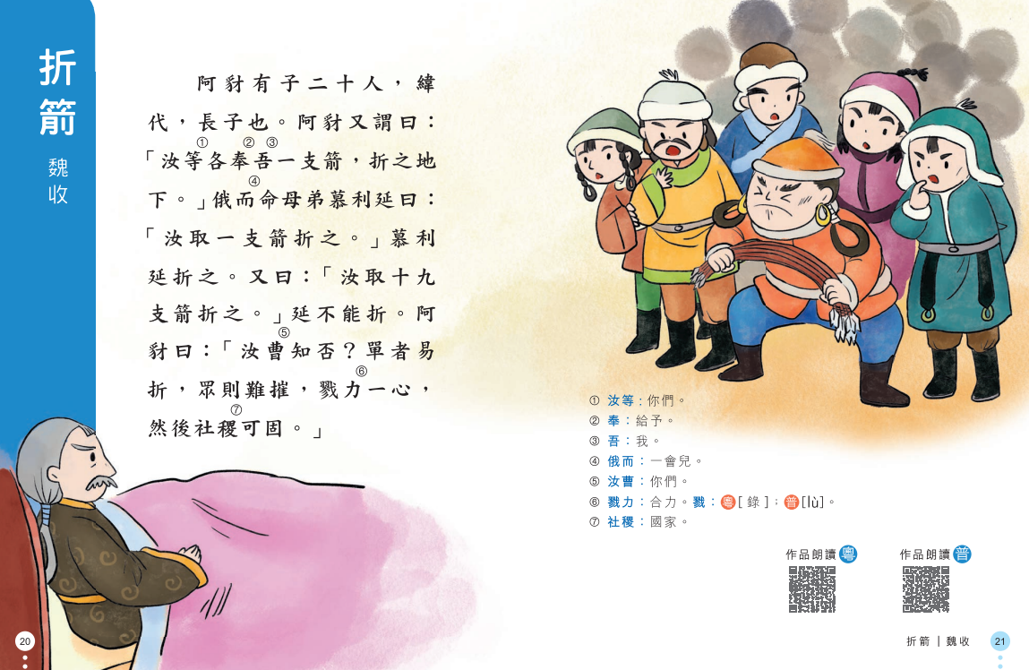
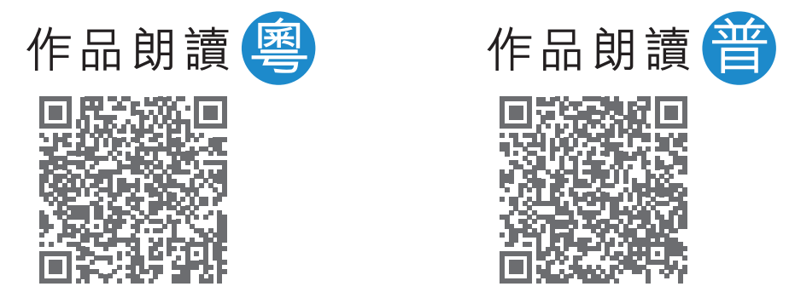

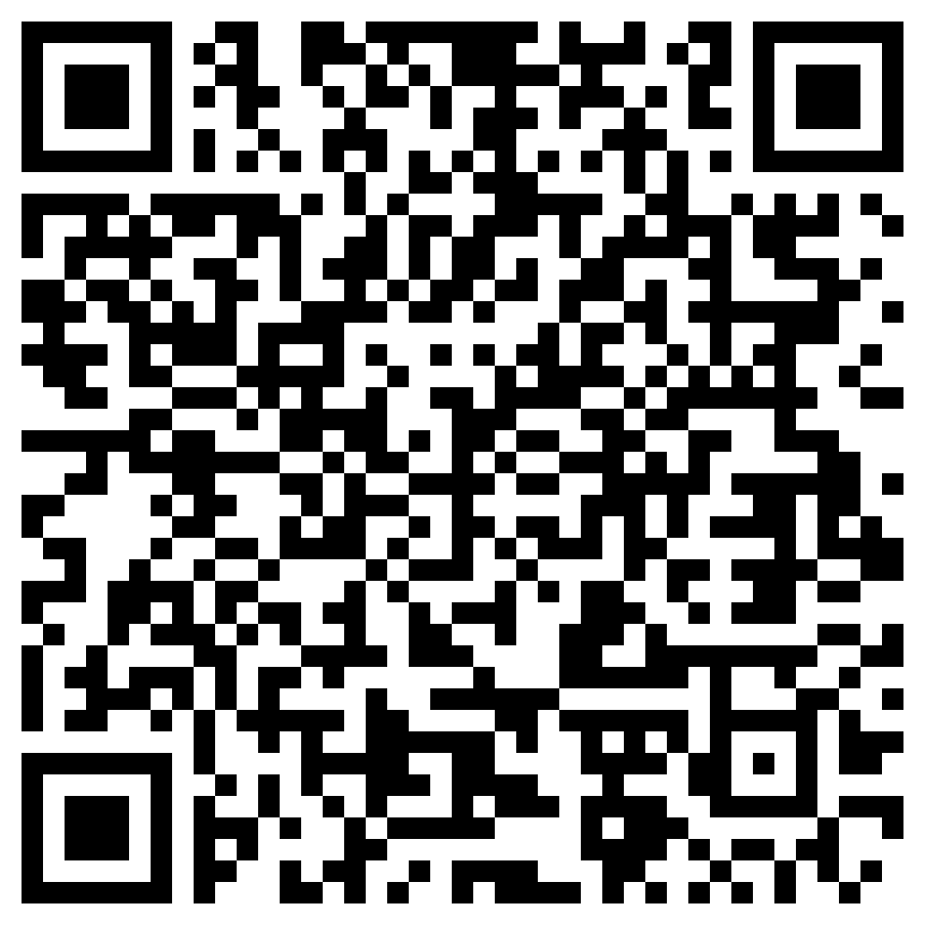
資料來源：
中國語文課程 文言經典建議篇章
《積累．感興》（高小）
Notes:
譯文：
阿豺二十個兒子，緯代是長子。阿豺說：「你們各自給我取一枝箭，並把它折斷在地上。」一會兒，他命令弟弟慕利延：「你取一枝箭並把它折斷吧!」
慕利延折斷了。他又說：「你取十九枝箭折斷它們吧!。」慕利延折不斷。阿豺曰：「你們知道嗎？力量分散容易折損，團結起來則不容易被摧毀。 只要你們同心為國效力，國家就會穩固。」
參考材料：
積累與感興 —— 小學古詩文誦讀材料選編（修訂）
https://cd1.edb.hkedcity.net/cd/chi/jilei_2010/pdf_wen/jilei_wen_029.pdf

Slide 12
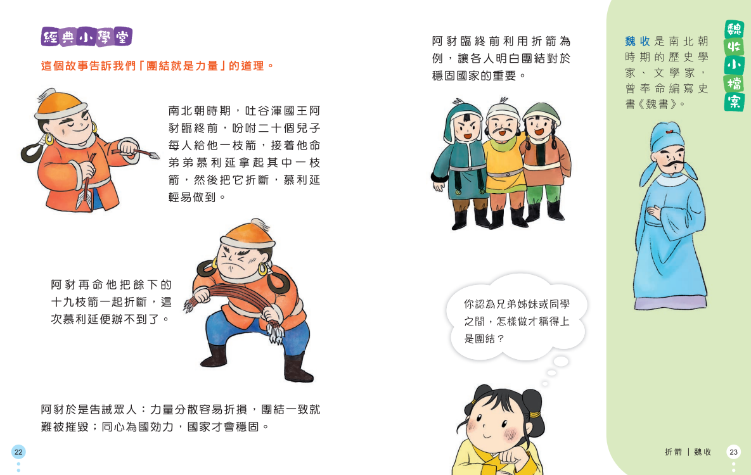

Slide 13
討論問題
我們於不同團體中擔當不同的角色。作為團體的一份子，我們可以怎樣為團體付出？如何才是團結的表現？
  家庭
  友儕
  學校（班、級、社等）
  社區
Notes:
如何為不同團體付出（答案舉隅）
家庭：尊敬長輩，友愛兄弟姐妹，主動分擔家事和關心家人，並以尊重坦誠的態度與家人溝通
朋友：以誠相待，互助互愛，互諒互讓，彼此尊重，追求和而不同
學校：投入學習，主動擔任不同崗位，積極為學校服務，遵守校規
社區： 保持環境清潔，尊老愛幼，參與社區活動，遵規守法，承擔公民責任
團結的表現
展現友好、包容、和睦、守望相助及無私的態度
互相配合、齊心合力，朝著共同的目標進發
當遇到困難和衝突時，我們先放下個人喜惡，以團體的利益和福祉為先

Slide 14
總結
團結的具體表現是
  要展現友好、包容、和睦、互助及無私的態度；
  互相配合、齊心合力，朝著共同的目標進發；
  凡事以群體的福祉為先。
個人的力量雖小，但「團結就是力量」，能使家庭融洽、社會和諧、國家安定。
圖片來源：http://www.freepik.com

